Slide 1
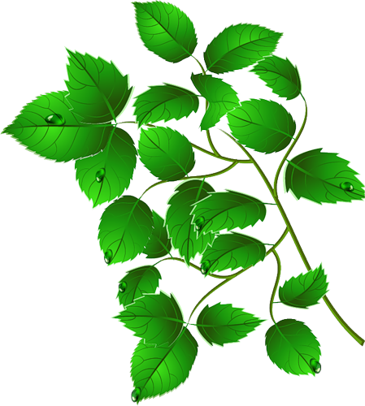
STRESLE BAŞA ÇIKMA

Slide 2
STRES NEDİR?
Organizmanın içsel ya da dışsal bir uyarıcıya verdiği biyolojik tepkilerinin bütünüdür.

Slide 3
İnsan Beyni Dış Dünyadan Gelen Uyaranlara Bir Anlam Vermek Üzere Programlanmıştır.
Beynin bu anlam verme işini yapabilmesine bilişsel denge denir.
Beyin anlam verme işini yapamadığı zaman bu bilişsel denge bozulur.
Dengenin bozulması rahatsızlık yaratır ve yeni denge arayışlarına gidilir.

Slide 4
TEMEL KURAL: Kişileri etkileyen olaylar değil, olaylara verdikleri anlamlardır!

Slide 5
OLUMLU STRES DÜZEYİ
Her insanın en rahat çalıştığı ve en verimli olduğu bir olumlu stres düzeyi vardır.
Stresle başa çıkmanın en temel koşulu, bu olumlu düzeyin üstüne çıkıldığı ya da altına düşüldüğü durumları fark etmektir.
Uzmanlar, bir miktar stresin herkes için gerekli ve yararlı olduğunu söylemektedirler.

Slide 6
STRESE GÖSTERİLEN İLK TEPKİLER: SAVAŞ, KAÇ YA DA DONUP KAL!
Bedene daha fazla enerji sağlamak için hormon üretimi artar.
Rahatlama ve gevşeme durumlarından sorumlu parasempatik sistem yavaşlar.
Hareket ve enerjiden sorumlu sempatik sistem hızlanır.
Bedende birikmiş şeker ve yağlar, hızlı enerji sağlamak üzere kana karışır.
Bu şekeri enerjiye dönüştürmek için gerekli oksijeni sağlamak üzere solunum hızlanır.
Beyine, kaslara ve gerekli organlara yeterli kan göndermek için kalp atışları hızlanır ve kan basıncı artar.

Slide 7
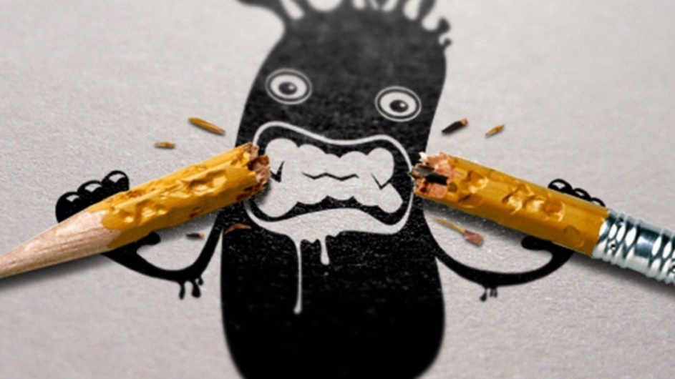
STRESE GÖSTERİLEN İLK TEPKİLER: SAVAŞ, KAÇ YA DA DONUP KAL!
Eller, ayaklar ve deriye yakın bölgelerdeki kan, beyin ve gövde kaslarına doğru gider. Kol ve bacaklarda ortaya çıkabilecek bir yaralanma durumunda daha az kan kaybı olması sağlanmaya çalışılır.
Kaslar hareket için hazırlanır ve gerginleşir.
Sindirim sistemi durur ve sistemdeki kan beyin ve kaslara yönelir.

Slide 8
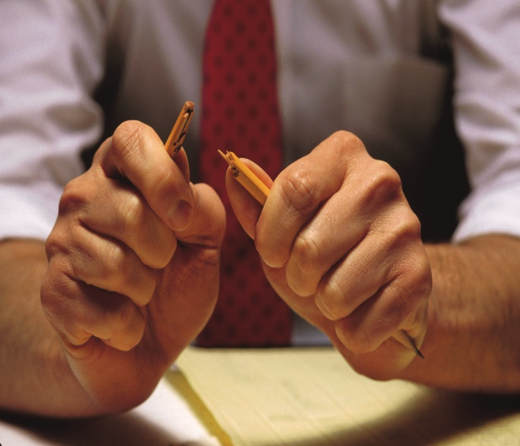
STRESE GÖSTERİLEN İLK TEPKİLER: SAVAŞ, KAÇ YA DA DONUP KAL!
Terleme artarak vücudun aşırı
ısınması önlenir.
Bağırsak ve idrar torbası
kasları kaçma durumunda vücudu
hafifletmek için gevşer.
Gözbebekleri genişleyerek göze daha fazla ışık girmesine, dolayısıyla görüşün keskinleşmesine yardımcı olur.
Tüm duyumlar optimum işleyiş düzeyine gelir.

Slide 9
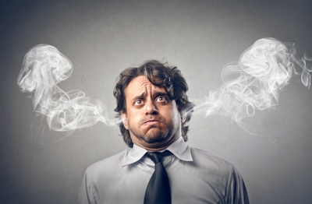
TÜM BUNLAR OLURKEN KİŞİ NE HİSSEDER?
Nabızda artış
Terlemede artış
Kasılmış bir mide
Gergin kaslar
Kalp çarpıntısı
Nefeste daralma
Dişlerin gıcırdatılması,
çenenin kasılması
Konsantrasyon güçlüğü
Aşırı tedirginlik
Duyguların yoğunlaşması

Slide 10
KÜÇÜK SIKINTILAR
Gündelik sıkıntılar, olumsuz, dramatik yaşam olaylarına kıyasla ruh durumumuz ve sağlığımızla daha yakından ilişkilidir.
Gündelik sıkıntılar ne kadar sık ve ne kadar yoğunsa kişilerin genel fiziksel ve ruhsal sağlıkları da o kadar kötü olmaktadır.

Slide 11
UZUN SÜRELİ STRES
Stres oluşturucu durumların bazılarının net bir çözümü yoktur. Belli iş sorunları ve parasal zorluklar, duygusal çatışmalar, ailevi gerginlikler bunların bir kısmıdır.
Bedensel işlevlerimiz, devam eden bu streslere tepki olarak artar. Sorunlar çözülmemiş olarak kaldığı sürece fizyolojik tepkilerimiz de artarak sürer.
Çözülebilir türden stresli durumlar da çok sayıda oldukları taktirde, uzun süreli strese neden olurlar.

Slide 12
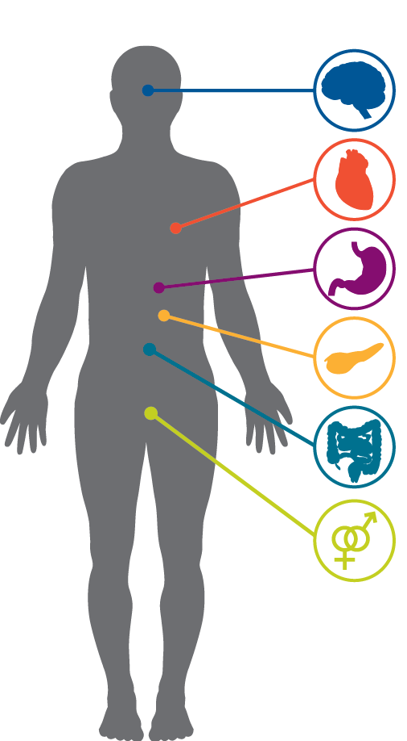
STRES TEPKİLERİ SIRASINDA ORTAYA ÇIKAN BİYOLOJİK DEĞİŞİMLER UZADIĞINDA KİŞİYE FİZİKSEL OLARAK ZARAR VEREBİLİR.
Bunun nedeni, bu tepki sırasında ortaya çıkan fazla enerjinin fiziksel olarak harcanamaması, bedenin eski dengesine dönememesi ve aşırı uyarılmışlık durumunda kalmasıdır. Böyle olunca beden kendini yenileyemez. Yaşanan kronik gerginlik ve kaygı aşırı yıpranma ve hasara yol açar.
Yüksek tansiyon
Kalp krizi- koroner kalp hastalığı
Felç
Erken yaşlanma
Diyabet
Obezite
Vs…..

Slide 13
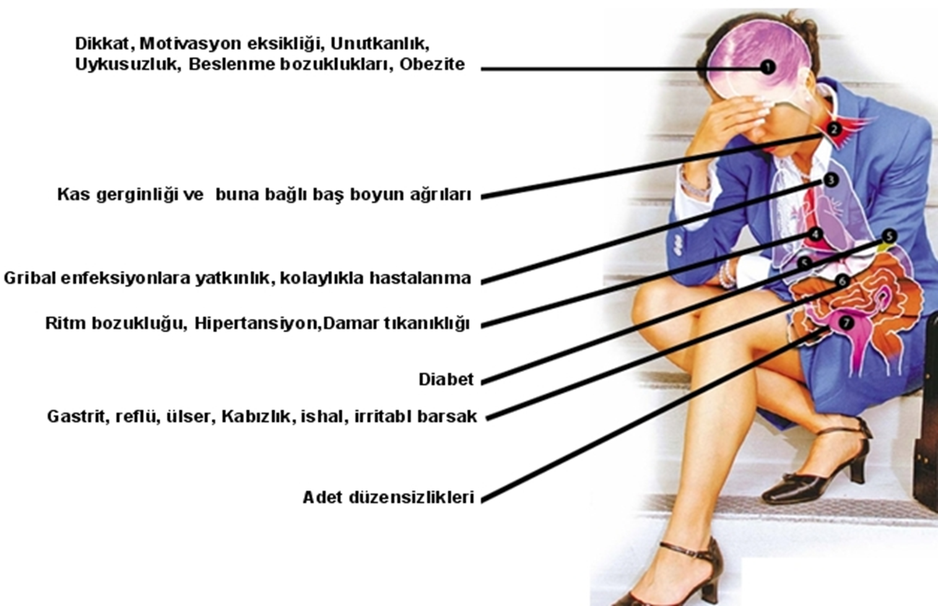
STRESE BAĞLI FİZİKSEL YAKINMALAR

Slide 14
KRONİK STRES
Stresli olaylar
Tükenme
Gevşeme uyarılma

Slide 15
TÜKENME (BURNOUT- YANMA)
Arka bahçedeki elektrikli testere ile çalışırken testere kıvılcımlar saçarak durduğunda, motorun yandığını hemen anlarız.
Ama çok güvendiğimiz ve nazik doktorumuz aniden bir hastasına bağırmaya başlarsa ne olduğunu ne yazık ki anlayamayız.

Slide 16
TÜKENME NASIL BAŞLAR?
YAVAŞ VE SİNSİCE!

Slide 17
Tükenenlerin çoğu, bir amaca ulaşmak için çabalamış kişilerdir.
Programları doludur.
İşleri konusunda kendi üzerine düşenden daha fazlasını yaparlar.
Hayata büyük beklenti ve idealler ile başlamışlardır.
Tükenmiş kişi, bu beklentilerini elde edememesine bağlı bir yorgunluk ve hayal kırıklığı içindedir.
Ortaya çıkışı ani olsa da tükenme sürekli gelişen bir durumdur.
Kişi haftalar, aylar hatta yıllar boyunca bir ideale ulaşmak için kendini zorlamıştır.
Bir gün, daha önce hiçbir uyarıda bulunmadan “ani bir belirti” ona “tükendiğini” gösterir.

Slide 18
İş Yerinde Stres Kaynakları
Bir iş yerinde strese neden olan faktörler çok sayıdadır. İş stresi kaynakları fark edilmeyince etkili bir şekilde yönetilmeleri mümkün olamaz. Bunun sonucunda da kronik stres kaynakları haline dönüşürler.
Aşağıda iş yerinden kaynaklı, önemli görülen stres kaynakları tanımlanmıştır:
Fiziksel Çalışma Koşulları
Araç-Gereç Yetersizliği
Çalışma Süresinin Uzunluğu
Yoğun İş Yükü
Ücret Yetersizliği
Kişilerarası Çatışmalar
Rollerdeki Belirsizlik
Rol Çatışması
Sorumluluklar ve Yetki Alanı Uyumsuzluğu
Yükselme Olanağı
Kara Verme Sürecine Katılım
Çalışanın Değerlendirilmesindeki Adaletsizlikler
Mekân ve Yer Sorunları

Slide 19
Bireyin Kendisi ile İlgili Kişisel Stres Kaynakları
Stres yaratan düşünce biçimleri
Mükemmeliyetçilik,
“Ya hep ya hiç” tarzı düşünme (Ör:“İnsan bir işi en iyi şekilde yapmayacaksa, hiç başlamasın daha iyi”),
Kişiselleştirme (Ör: Selam vermedi yanlış bir şey mi yaptım acaba?),
Aşırı genelleme (Ör:“Eyvah toplantıya geç kaldım, zaten hangi işi becerebildim ki”).

Slide 20
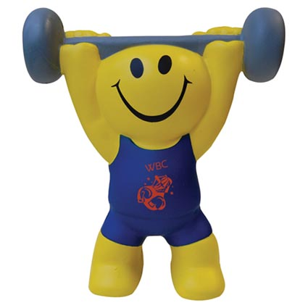
PSİKOLOJİK SAĞLAMLIK
Strese dirençli kişinin bazı özellikleri vardır:
Değişime açık olma
Her ne iş yaparsa yapsın kendini o işe verebilme
Olayların kontrolünü elinde tuttuğuna inanma
Stresli olayları bir tehdit değil, yetenek ve becerilerin sınandığı bir fırsat olarak algılama

Slide 21
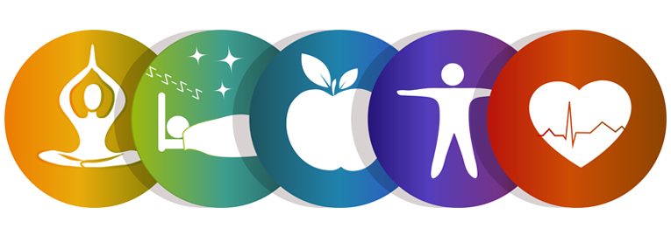
STRES YÖNETİMİ
Stres Yönetiminin amacı, stresin bütününden kaçınmak değil, yaşam kalitesini artırmak amacıyla durumu değiştirme ya da duruma verilen tepkileri değiştirmektir.

Slide 22
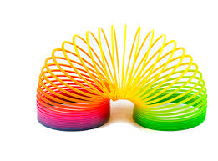
STRES NASIL YÖNETİLİR?
Yaşamın coşkusunun büyük bir kısmı, zorlukların üstesinden gelmekten, değişiklik ve uyarım arayışından kaynaklanır.
Stresle başa çıkma tarzı
ne olursa olsun “esnek” olabilmek
çok önemli bir niteliktir.

Slide 23
Kendi başa çıkma davranışlarınızı yakından incelerseniz, hangilerinin işe yaradığını hangilerinin sağlığınız, ilişkileriniz ve performansınız açısından zararlı olduğunu fark edebilirsiniz.

Slide 24
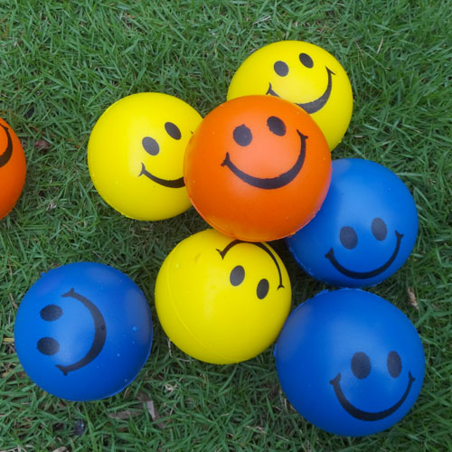
Kendinize Şu Soruları Sorun:
Kendinizi baskı altında hissettiğinizde, kızdığınızda ya da bir şeyi yapmaktan alıkonulduğunuzu hissettiğinizde genellikle ne yaparsınız?
Stres altındayken davranışlarınız her zamankinden farklı mı?
Stres karşısında genellikle sergilediğiniz başa çıkma davranışlarınız insanlarla ilişkilerinizi nasıl etkiliyor?
Bu davranışlarınız sağlığınızı nasıl etkiliyor?

Slide 25
Eğer sağlıksız bazı davranışlarınızı fark ederseniz, bunları repertuarınızdan birden bire çıkarmayın. Belki de uygun dozlarda kullandığınızda, bunlar da yararlı başa çıkma yolları olabilirler.

Slide 26
Bireyin kendisiyle olumlu diyalog kurması
Kişi stresin ne anlama geldiğini kafasında netleştirir; stres kaynakları karşısında verdiği fiziksel ya da duygusal tepkiyi tanımlar.
Yaşanan olaylar karşısında kişiler farklı tepkiler verir, bazı insanların çok yoğun stres yaşadığı durumlar diğerleri tarafından kolayca atlatılabilir.
Bunun temel nedeni kişilerin olayları yorumlamadaki farklılıklarıdır.
Stresi yaratan doğru ve makul olmayan düşünce biçimleridir.

Slide 27
Olumsuz içerikte düşünmeye başlanıldığında kişinin kendisine sorması gereken sorular
Bu düşüncemin doğru olduğuna ilişkin kanıtım var mı? Doğru olmayacağına ilişkin kanıtım var mı?
Bunun farklı bir açıklaması olabilir mi?
Olabilecek en kötü şey ne? Bu sonuca katlanamaz mıyım?
Böyle düşünmem beni nasıl etkiliyor?
Bu konuda yapabileceğim bir şey var mı? Neler yapabilirim?
Eğer yakın bir arkadaşım böyle düşünseydi, ona ne derdim?

Slide 28
STRESLE NASIL BAŞA ÇIKACAĞIZ?
Ya stres durumunu
ya da
stresli duruma verdiğimiz anlamı değiştireceğiz.

Slide 29
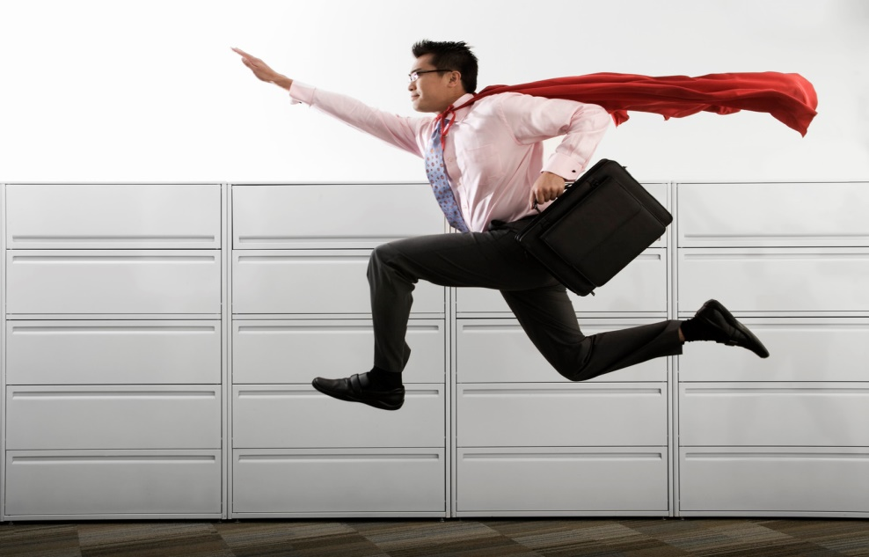
ETKİLİ BAŞA ÇIKMA YOLLARI
Bazı durumların stres yaratacağını önceden bilmek ve bu durumu kabul etmek.
Gerçekçi hedefler koymak.
İşleri aciliyet ve önem sırasına dizmek.
Doğru iletişim tekniklerini kullanabilmek.
İşi parçalara bölmek.

Slide 30
ETKİLİ BAŞA ÇIKMA YOLLARI
Durumun çözümünde farklı yolları kullanmak.
Yardım istemek.
Stres karşısında mizah kullanabilmek.
Açık ve temiz havada vakit geçirmek.
Hobilere zaman ayırmak.

Slide 31
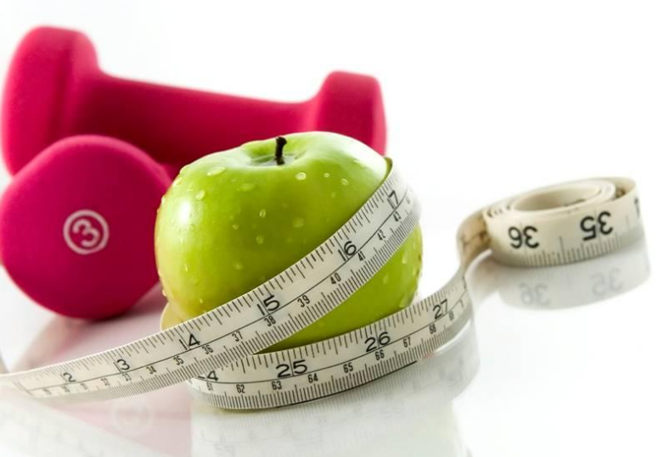
ETKİLİ BAŞA ÇIKMA YOLLARI
Gevşeme ve solunum egzersizleri yapmak.
Dengeli ve sağlıklı beslenmek.
Spor yapmak, sağlıklı uyku düzenine dikkat etmek, madde kullanımından kaçınmak.
Vs..

Slide 32
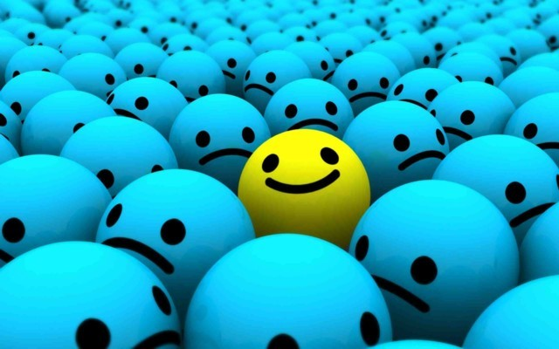
Teşekkürler…

Slide 33
Gevşeme Egzersizi
Şimdi kendinizi en rahat hissettiğiniz şekilde oturun.
Tüm vücudunuzu serbest bırakın.
Ciğerlerinizin bir balon gibi olduğunu hayal edin.
Şimdi sönen bir balonda olduğu gibi yavaşça ve zorlamadan içinizdeki havayı boşaltın.
Notes:
Eğitimci yumuşak ve rahatlatıcı bir ses tonu ile katılımcılara şu yönergeleri vermelidir:
Ciğerlerinizin bir balon gibi olduğunu hayal edin. Şimdi sönen bir balonda olduğu gibi yavaşça ve zorlamadan içinizdeki havayı boşaltın. Artık ciğerleriniz boşaldı.
Nefes almadan iki saniye bekleyin.
Tekrar yavaşça derin derin nefes alın, tutun ve verin, bütün vücudunuzun gevşediğini hissedin... Çok güzel...!
Şimdi bu egzersizi tekrar edelim;
Derin bir nefes alın...
Nefesinizi tutun...
Yavaşça verin...
Tüm vücudunuz gevşiyor...
Sakin, rahat ve huzur dolusunuz...
Nefesinizi her verişte, sizi kaplayan gevşeme duygusunu hissedin...
Gerilimin yerini alan derin huzuru hissedin...
Kaslarımızı gevşetme çalışmasına geçelim.
En rahat olduğunuz şekli alın.
Bacak bacak üstüne atmayın.
Gözlerinizi kapatın...
Daha önce öğrendiğiniz gibi derin bir nefes alın, nefesinizi tutun ve verin...
İki yumruğunuzu da sıkın...
İyice sıkın...
Yumruklarınızın ve ellerinizin gerginliğini hissedin...
Şimdi gevşetin...
Bu gerginliğin yavaş yavaş ortadan kalktığını hissedin... Çok iyi...
Ellerinizin ne kadar gevşediğini hissedin...
Yavaşça derin bir nefes...
Nefesinizi tutun ve bırakın.
Şimdi kollarınızı ve yumruklarınızı birlikte sıkacaksınız.
Başlayın ve iyice sıkın...
Ellerinizdeki ve kollarınızdaki gerginliği hissedin...
Serbest bırakın... Tamamen gevşek bırakın...
Ne kadar gevşediğinizi hissedin... Çok iyi… !
Yavaşça derin bir nefes alın, nefesinizi tutun ve bırakın.
Sağ omzunuzu kulağınıza doğru kaldırmaya çalışın, iyice kaldırın...
Şimdi gerginliği hissedeceksiniz.
Yavaş yavaş serbest bırakın...
Tamamen gevşemesini sağlayın...
Omzunuzdaki gevşemeyi hissedin...
Şimdi sol omzumuza aynı şeyi yapacağız.
Sol omzunuzu kulağınıza doğru kaldırmaya çalışın...
İyice kaldırın gerginliği hissedin...
Yavaş yavaş serbest bırakın, gevşemesini sağlayın...
Omzunuzdaki gevşemeyi hissedin...
Yavaşça derin bir nefes alın, nefesinizi tutun ve bırakın.
Sağ ayağınızdaki kasları germeye çalışın, ayak parmaklarınızı iyice kıvırın ve bu gerginliği hissedin...
İyice hissedin...
Yavaş yavaş bırakın.
Tamamen gevşemesini sağlayın...
Bütün gerginliğin akıp gitmesini sağlayın.
Şimdi de sol ayağınızdaki kasları germeye çalışın.
Sol ayağınızın parmaklarını iyice kıvırın ve bu gerginliği hissedin.
İyice gerin...
Yavaş yavaş bırakın, tamamen gevşemesini sağlayın... Çok iyi..!
Yavaşça derin bir nefes alın, nefesinizi tutun ve bırakın.
Şimdi aynı şeyi kalçalar ve bacaklarla yapacağız....
Sol bacağınızı ve kalçanızı gerin...
İyice gerin...
Bu gerginliği hissedin...
Bırakın şimdi...
Yavaşça gevşetin, gevşemeyi hissedin...
Sol bacağınızı ve kalçanızı gerin..
İyice gerin..
Bu gerginliği hissedin...
Şimdi bırakın...
Yavaşça gevşetin ve gevşemeyi hissedin...
Bütün gerginlik vücudunuzda akıp gidiyor.
Yavaşça derin bir nefes alın, nefesinizi tutun ve bırakın.
Şimdi yumruklarınızı, kollarınızı omuzlarınızı ayaklarınızı ve bacaklarınızı hep birlikte ve aynı anda gereceksiniz.
Yumruklarınızı sıkın.
Kollarınızı omuzlarınızı gerin.
Ayak parmaklarınızı, bacaklarınızı iyice gerin.
Daha kuvvetli gerin...
Öylece tutun…
Şimdi bırakın...
Tamamen bırakın…
İyice gevşetin...
Tüm vücudumuzu tatlı bir gevşeme kaplıyor...
Şimdi karın kaslarınızı kasın, iyice kasın, karnınızdaki gerginliği iyice gerginliği hissedin.
Serbest bırakın, tamamen gevşetin.
Karın kaslarınızın tamamen gevşediğini hissedin.
Karnınızın giderek yumuşadığını hissedin… Çok iyi..!
Yavaşça derin bir nefes alın.
Nefesinizi tutun ve bırakın.
Başınızı çeneniz göğsünüze değecek şekilde öne doğru bükün.
Boynunuzdaki gerilimi hissedin…
Yavaşça serbest bırakın.
Gevşetin gevşemeyi hissedin.
Dudaklarınızı olabildiğince sıkın.
Daha kuvvetli gerginliği hissedin.
Tamamen gevşetin.
Bu gevşemeyi hissedin.
Dişlerinizi iyice sıkın..
Daha kuvvetli...
Gerginliği hissedin...
Şimdi bırakın.
Tamamen gevşetin...
Çene kaslarınızda gevşiyor... Çok iyi..!
Derin bir nefes alın...
Nefesinizi tutun ve bırakın...
Şimdi alın kaslarınıza doğru ilerleyin.
Bir şeye canınız sıkılmış gibi alnınızı iyice kırıştırın...
Alnınızdaki gerginliği hissedin....
Şimdi bırakın...
Tamamen gevşetin... Güzel..!
Sizi saran gevşemeyi, rahatlamayı hissedin.
Gözlerinizi sıkı sıkı kapatın...
İyice sıkın...
Gözlerinizin etrafındaki gerilimi hissedin...
Şimdi gözlerinizi gevşetin. Tamamen bırakın... Çok iyi...
Yavaşça derin bir nefes alın.
Yavaşça derin bir nefes alın, nefesinizi tutun ve bırakın.
Şimdi son kez tüm vücudunuzu gereceksiniz.
Kollarınızı, bacaklarınızı, ayaklarınızı, dudaklarınızı, alnınızı hep birlikte gereceksiniz.
Tüm vücudunuz gerilmeli...
Başlayın...
İyice gerilin...
Tüm vücudunuz gerilsin.
Şimdi yavaşça bırakın.
Tüm vücudunuzu gevşetin.
İyice gevşetin... Çok iyi. Yavaşça derin bir nefes alın, nefesinizi tutun ve bırakın.
Vücudunuz tamamen gevşedi.. Sakin, rahat ve huzur dolusunuz. Tüm gerginlikler vücudunuzdan akıp gitti. Enerji dolusunuz. Zihniniz pırıl pırıl ve berrak. Kendinizi formda hissediyorsunuz.
Şimdi artık gözlerinizi yavaşça açabilirsiniz.

Slide 34
Gözlerinizi kapatın ve yönergeleri takip edin…
Notes:
Eğitimci yumuşak ve rahatlatıcı bir ses tonu ile katılımcılara şu yönergeleri vermelidir:
Ciğerlerinizin bir balon gibi olduğunu hayal edin. Şimdi sönen bir balonda olduğu gibi yavaşça ve zorlamadan içinizdeki havayı boşaltın. Artık ciğerleriniz boşaldı.
Nefes almadan iki saniye bekleyin.
Tekrar yavaşça derin derin nefes alın, tutun ve verin, bütün vücudunuzun gevşediğini hissedin... Çok güzel...!
Şimdi bu egzersizi tekrar edelim;
Derin bir nefes alın...
Nefesinizi tutun...
Yavaşça verin...
Tüm vücudunuz gevşiyor...
Sakin, rahat ve huzur dolusunuz...
Nefesinizi her verişte, sizi kaplayan gevşeme duygusunu hissedin...
Gerilimin yerini alan derin huzuru hissedin...
Kaslarımızı gevşetme çalışmasına geçelim.
En rahat olduğunuz şekli alın.
Bacak bacak üstüne atmayın.
Gözlerinizi kapatın...
Daha önce öğrendiğiniz gibi derin bir nefes alın, nefesinizi tutun ve verin...
İki yumruğunuzu da sıkın...
İyice sıkın...
Yumruklarınızın ve ellerinizin gerginliğini hissedin...
Şimdi gevşetin...
Bu gerginliğin yavaş yavaş ortadan kalktığını hissedin... Çok iyi...
Ellerinizin ne kadar gevşediğini hissedin...
Yavaşça derin bir nefes...
Nefesinizi tutun ve bırakın.
Şimdi kollarınızı ve yumruklarınızı birlikte sıkacaksınız.
Başlayın ve iyice sıkın...
Ellerinizdeki ve kollarınızdaki gerginliği hissedin...
Serbest bırakın... Tamamen gevşek bırakın...
Ne kadar gevşediğinizi hissedin... Çok iyi… !
Yavaşça derin bir nefes alın, nefesinizi tutun ve bırakın.
Sağ omzunuzu kulağınıza doğru kaldırmaya çalışın, iyice kaldırın...
Şimdi gerginliği hissedeceksiniz.
Yavaş yavaş serbest bırakın...
Tamamen gevşemesini sağlayın...
Omzunuzdaki gevşemeyi hissedin...
Şimdi sol omzumuza aynı şeyi yapacağız.
Sol omzunuzu kulağınıza doğru kaldırmaya çalışın...
İyice kaldırın gerginliği hissedin...
Yavaş yavaş serbest bırakın, gevşemesini sağlayın...
Omzunuzdaki gevşemeyi hissedin...
Yavaşça derin bir nefes alın, nefesinizi tutun ve bırakın.
Sağ ayağınızdaki kasları germeye çalışın, ayak parmaklarınızı iyice kıvırın ve bu gerginliği hissedin...
İyice hissedin...
Yavaş yavaş bırakın.
Tamamen gevşemesini sağlayın...
Bütün gerginliğin akıp gitmesini sağlayın.
Şimdi de sol ayağınızdaki kasları germeye çalışın.
Sol ayağınızın parmaklarını iyice kıvırın ve bu gerginliği hissedin.
İyice gerin...
Yavaş yavaş bırakın, tamamen gevşemesini sağlayın... Çok iyi..!
Yavaşça derin bir nefes alın, nefesinizi tutun ve bırakın.
Şimdi aynı şeyi kalçalar ve bacaklarla yapacağız....
Sol bacağınızı ve kalçanızı gerin...
İyice gerin...
Bu gerginliği hissedin...
Bırakın şimdi...
Yavaşça gevşetin, gevşemeyi hissedin...
Sol bacağınızı ve kalçanızı gerin..
İyice gerin..
Bu gerginliği hissedin...
Şimdi bırakın...
Yavaşça gevşetin ve gevşemeyi hissedin...
Bütün gerginlik vücudunuzda akıp gidiyor.
Yavaşça derin bir nefes alın, nefesinizi tutun ve bırakın.
Şimdi yumruklarınızı, kollarınızı omuzlarınızı ayaklarınızı ve bacaklarınızı hep birlikte ve aynı anda gereceksiniz.
Yumruklarınızı sıkın.
Kollarınızı omuzlarınızı gerin.
Ayak parmaklarınızı, bacaklarınızı iyice gerin.
Daha kuvvetli gerin...
Öylece tutun…
Şimdi bırakın...
Tamamen bırakın…
İyice gevşetin...
Tüm vücudumuzu tatlı bir gevşeme kaplıyor...
Şimdi karın kaslarınızı kasın, iyice kasın, karnınızdaki gerginliği iyice gerginliği hissedin.
Serbest bırakın, tamamen gevşetin.
Karın kaslarınızın tamamen gevşediğini hissedin.
Karnınızın giderek yumuşadığını hissedin… Çok iyi..!
Yavaşça derin bir nefes alın.
Nefesinizi tutun ve bırakın.
Başınızı çeneniz göğsünüze değecek şekilde öne doğru bükün.
Boynunuzdaki gerilimi hissedin…
Yavaşça serbest bırakın.
Gevşetin gevşemeyi hissedin.
Dudaklarınızı olabildiğince sıkın.
Daha kuvvetli gerginliği hissedin.
Tamamen gevşetin.
Bu gevşemeyi hissedin.
Dişlerinizi iyice sıkın..
Daha kuvvetli...
Gerginliği hissedin...
Şimdi bırakın.
Tamamen gevşetin...
Çene kaslarınızda gevşiyor... Çok iyi..!
Derin bir nefes alın...
Nefesinizi tutun ve bırakın...
Şimdi alın kaslarınıza doğru ilerleyin.
Bir şeye canınız sıkılmış gibi alnınızı iyice kırıştırın...
Alnınızdaki gerginliği hissedin....
Şimdi bırakın...
Tamamen gevşetin... Güzel..!
Sizi saran gevşemeyi, rahatlamayı hissedin.
Gözlerinizi sıkı sıkı kapatın...
İyice sıkın...
Gözlerinizin etrafındaki gerilimi hissedin...
Şimdi gözlerinizi gevşetin. Tamamen bırakın... Çok iyi...
Yavaşça derin bir nefes alın.
Yavaşça derin bir nefes alın, nefesinizi tutun ve bırakın.
Şimdi son kez tüm vücudunuzu gereceksiniz.
Kollarınızı, bacaklarınızı, ayaklarınızı, dudaklarınızı, alnınızı hep birlikte gereceksiniz.
Tüm vücudunuz gerilmeli...
Başlayın...
İyice gerilin...
Tüm vücudunuz gerilsin.
Şimdi yavaşça bırakın.
Tüm vücudunuzu gevşetin.
İyice gevşetin... Çok iyi. Yavaşça derin bir nefes alın, nefesinizi tutun ve bırakın.
Vücudunuz tamamen gevşedi.. Sakin, rahat ve huzur dolusunuz. Tüm gerginlikler vücudunuzdan akıp gitti. Enerji dolusunuz. Zihniniz pırıl pırıl ve berrak. Kendinizi formda hissediyorsunuz.
Şimdi artık gözlerinizi yavaşça açabilirsiniz.

Slide 35
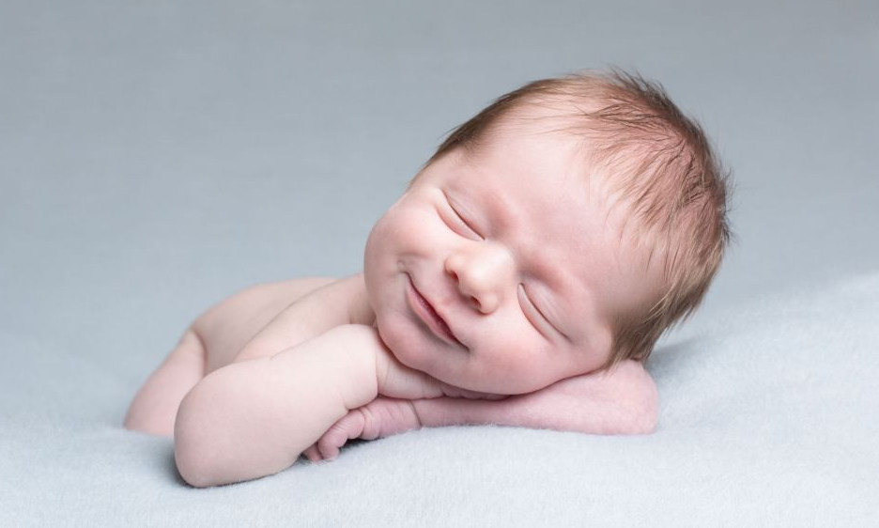
Teşekkürler
Notes:
Eğitimci yumuşak ve rahatlatıcı bir ses tonu ile katılımcılara şu yönergeleri vermelidir:
Ciğerlerinizin bir balon gibi olduğunu hayal edin. Şimdi sönen bir balonda olduğu gibi yavaşça ve zorlamadan içinizdeki havayı boşaltın. Artık ciğerleriniz boşaldı.
Nefes almadan iki saniye bekleyin.
Tekrar yavaşça derin derin nefes alın, tutun ve verin, bütün vücudunuzun gevşediğini hissedin... Çok güzel...!
Şimdi bu egzersizi tekrar edelim;
Derin bir nefes alın...
Nefesinizi tutun...
Yavaşça verin...
Tüm vücudunuz gevşiyor...
Sakin, rahat ve huzur dolusunuz...
Nefesinizi her verişte, sizi kaplayan gevşeme duygusunu hissedin...
Gerilimin yerini alan derin huzuru hissedin...
Kaslarımızı gevşetme çalışmasına geçelim.
En rahat olduğunuz şekli alın.
Bacak bacak üstüne atmayın.
Gözlerinizi kapatın...
Daha önce öğrendiğiniz gibi derin bir nefes alın, nefesinizi tutun ve verin...
İki yumruğunuzu da sıkın...
İyice sıkın...
Yumruklarınızın ve ellerinizin gerginliğini hissedin...
Şimdi gevşetin...
Bu gerginliğin yavaş yavaş ortadan kalktığını hissedin... Çok iyi...
Ellerinizin ne kadar gevşediğini hissedin...
Yavaşça derin bir nefes...
Nefesinizi tutun ve bırakın.
Şimdi kollarınızı ve yumruklarınızı birlikte sıkacaksınız.
Başlayın ve iyice sıkın...
Ellerinizdeki ve kollarınızdaki gerginliği hissedin...
Serbest bırakın... Tamamen gevşek bırakın...
Ne kadar gevşediğinizi hissedin... Çok iyi… !
Yavaşça derin bir nefes alın, nefesinizi tutun ve bırakın.
Sağ omzunuzu kulağınıza doğru kaldırmaya çalışın, iyice kaldırın...
Şimdi gerginliği hissedeceksiniz.
Yavaş yavaş serbest bırakın...
Tamamen gevşemesini sağlayın...
Omzunuzdaki gevşemeyi hissedin...
Şimdi sol omzumuza aynı şeyi yapacağız.
Sol omzunuzu kulağınıza doğru kaldırmaya çalışın...
İyice kaldırın gerginliği hissedin...
Yavaş yavaş serbest bırakın, gevşemesini sağlayın...
Omzunuzdaki gevşemeyi hissedin...
Yavaşça derin bir nefes alın, nefesinizi tutun ve bırakın.
Sağ ayağınızdaki kasları germeye çalışın, ayak parmaklarınızı iyice kıvırın ve bu gerginliği hissedin...
İyice hissedin...
Yavaş yavaş bırakın.
Tamamen gevşemesini sağlayın...
Bütün gerginliğin akıp gitmesini sağlayın.
Şimdi de sol ayağınızdaki kasları germeye çalışın.
Sol ayağınızın parmaklarını iyice kıvırın ve bu gerginliği hissedin.
İyice gerin...
Yavaş yavaş bırakın, tamamen gevşemesini sağlayın... Çok iyi..!
Yavaşça derin bir nefes alın, nefesinizi tutun ve bırakın.
Şimdi aynı şeyi kalçalar ve bacaklarla yapacağız....
Sol bacağınızı ve kalçanızı gerin...
İyice gerin...
Bu gerginliği hissedin...
Bırakın şimdi...
Yavaşça gevşetin, gevşemeyi hissedin...
Sol bacağınızı ve kalçanızı gerin..
İyice gerin..
Bu gerginliği hissedin...
Şimdi bırakın...
Yavaşça gevşetin ve gevşemeyi hissedin...
Bütün gerginlik vücudunuzda akıp gidiyor.
Yavaşça derin bir nefes alın, nefesinizi tutun ve bırakın.
Şimdi yumruklarınızı, kollarınızı omuzlarınızı ayaklarınızı ve bacaklarınızı hep birlikte ve aynı anda gereceksiniz.
Yumruklarınızı sıkın.
Kollarınızı omuzlarınızı gerin.
Ayak parmaklarınızı, bacaklarınızı iyice gerin.
Daha kuvvetli gerin...
Öylece tutun…
Şimdi bırakın...
Tamamen bırakın…
İyice gevşetin...
Tüm vücudumuzu tatlı bir gevşeme kaplıyor...
Şimdi karın kaslarınızı kasın, iyice kasın, karnınızdaki gerginliği iyice gerginliği hissedin.
Serbest bırakın, tamamen gevşetin.
Karın kaslarınızın tamamen gevşediğini hissedin.
Karnınızın giderek yumuşadığını hissedin… Çok iyi..!
Yavaşça derin bir nefes alın.
Nefesinizi tutun ve bırakın.
Başınızı çeneniz göğsünüze değecek şekilde öne doğru bükün.
Boynunuzdaki gerilimi hissedin…
Yavaşça serbest bırakın.
Gevşetin gevşemeyi hissedin.
Dudaklarınızı olabildiğince sıkın.
Daha kuvvetli gerginliği hissedin.
Tamamen gevşetin.
Bu gevşemeyi hissedin.
Dişlerinizi iyice sıkın..
Daha kuvvetli...
Gerginliği hissedin...
Şimdi bırakın.
Tamamen gevşetin...
Çene kaslarınızda gevşiyor... Çok iyi..!
Derin bir nefes alın...
Nefesinizi tutun ve bırakın...
Şimdi alın kaslarınıza doğru ilerleyin.
Bir şeye canınız sıkılmış gibi alnınızı iyice kırıştırın...
Alnınızdaki gerginliği hissedin....
Şimdi bırakın...
Tamamen gevşetin... Güzel..!
Sizi saran gevşemeyi, rahatlamayı hissedin.
Gözlerinizi sıkı sıkı kapatın...
İyice sıkın...
Gözlerinizin etrafındaki gerilimi hissedin...
Şimdi gözlerinizi gevşetin. Tamamen bırakın... Çok iyi...
Yavaşça derin bir nefes alın.
Yavaşça derin bir nefes alın, nefesinizi tutun ve bırakın.
Şimdi son kez tüm vücudunuzu gereceksiniz.
Kollarınızı, bacaklarınızı, ayaklarınızı, dudaklarınızı, alnınızı hep birlikte gereceksiniz.
Tüm vücudunuz gerilmeli...
Başlayın...
İyice gerilin...
Tüm vücudunuz gerilsin.
Şimdi yavaşça bırakın.
Tüm vücudunuzu gevşetin.
İyice gevşetin... Çok iyi. Yavaşça derin bir nefes alın, nefesinizi tutun ve bırakın.
Vücudunuz tamamen gevşedi.. Sakin, rahat ve huzur dolusunuz. Tüm gerginlikler vücudunuzdan akıp gitti. Enerji dolusunuz. Zihniniz pırıl pırıl ve berrak. Kendinizi formda hissediyorsunuz.
Şimdi artık gözlerinizi yavaşça açabilirsiniz.

